Slide 1

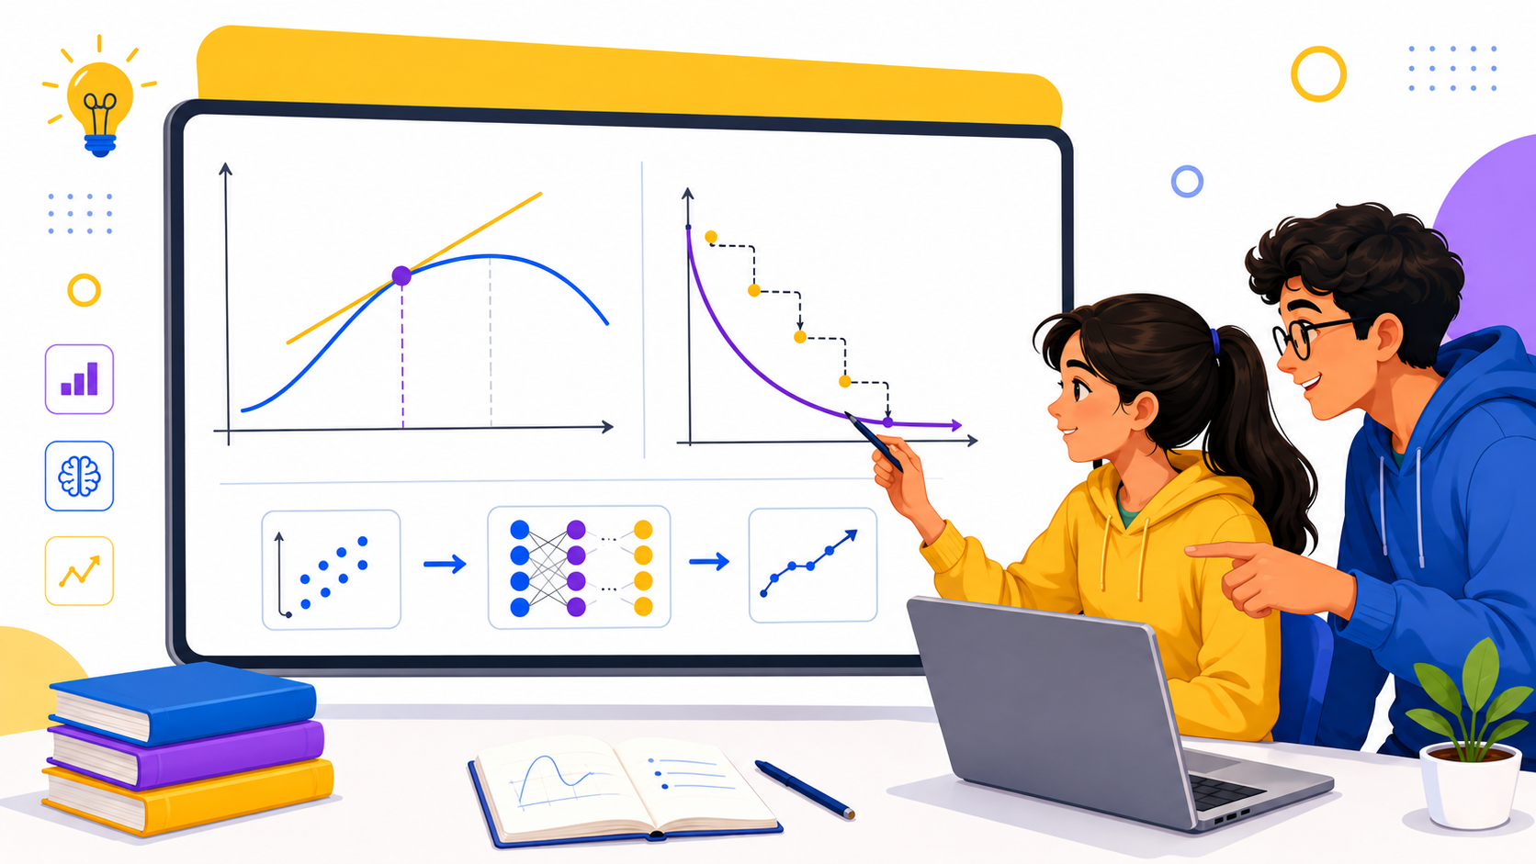
Производная как скорость изменения
и идея обучения модели
Практикум для 10–11 класса и СПО: учимся видеть, в какую сторону менять параметр, чтобы ошибка модели уменьшалась.
Производная • ошибка • параметр • обучение модели
01

Slide 2
Проблемная ситуация: модель ошибается
Нужно понять не только “на сколько ошиблась”, но и “как исправить параметр”.
Ситуация
Вопрос
Инструмент
Есть простая модель, которая прогнозирует результат ученика. Она выдаёт значение, но оно отличается от реального.
Как изменить параметр модели: увеличить или уменьшить, чтобы ошибка стала меньше?
Производная показывает направление и скорость изменения: куда двигаться, если хотим уменьшить ошибку.
→
→
02

Slide 3
Производная — это скорость изменения
На практикуме используем прикладный смысл: как быстро меняется результат при изменении входного значения.
график растёт → производная положительная
график падает → производная отрицательная
график почти ровный → изменение слабое
Главная идея
Производная помогает понять направление: если параметр изменится немного, результат станет больше или меньше?
03

Slide 4
В обучении модели нас интересует ошибка
Модель подбирает параметр так, чтобы ошибка прогноза стала меньше.
1
Данные
2
Параметр
модели
3
Прогноз
4
Ошибка
5
Обновление
параметра
Ошибка
Цель обучения
Роль производной
Разница между прогнозом модели и правильным ответом.
Найти такие параметры, при которых ошибка становится минимальной.
Подсказать направление движения по кривой ошибки.
04

Slide 5
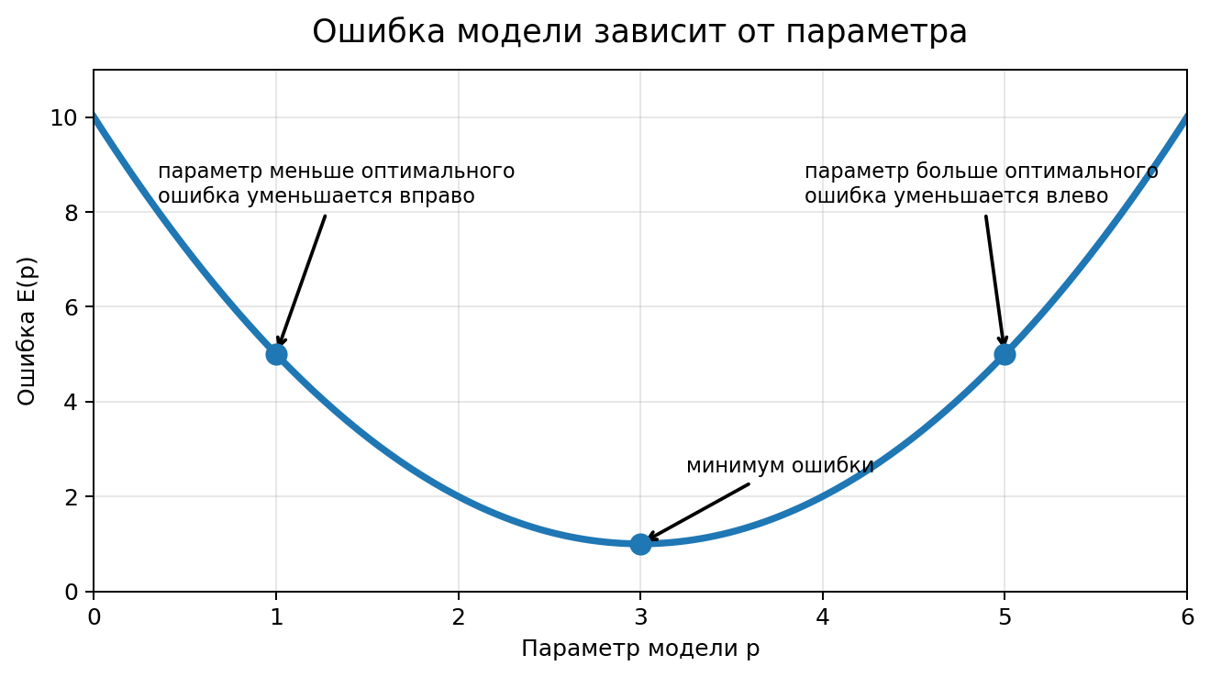
Кривая ошибки: ищем минимум
Минимум — место, где модель ошибается меньше всего.
Если мы слева от минимума
Производная отрицательная: при увеличении параметра ошибка уменьшается.
Если мы справа от минимума
Производная положительная: параметр лучше уменьшить.
Вблизи минимума
Изменения почти не улучшают результат: пора остановиться.
05

Slide 6
Практика: выбираем направление обновления
По таблице ошибок нужно понять, куда двигать параметр модели.
Параметр
Прогноз
Ошибка
Что делать?
Задание
Определите, при каком значении параметра ошибка минимальна. Что делать, если параметр равен 1.0? А если 2.0?
0.5
низкий
большая
увеличить
1.0
лучше
меньше
ещё увеличить
1.5
почти точно
минимум
остановиться
Подсказка
2.0
завышен
растёт
уменьшить
Если при увеличении параметра ошибка уменьшается — двигаемся вправо. Если ошибка начинает расти — возвращаемся назад.
Ответ
Лучшее значение около 1.5. При 1.0 параметр можно увеличить. При 2.0 — уменьшить.
06

Slide 7
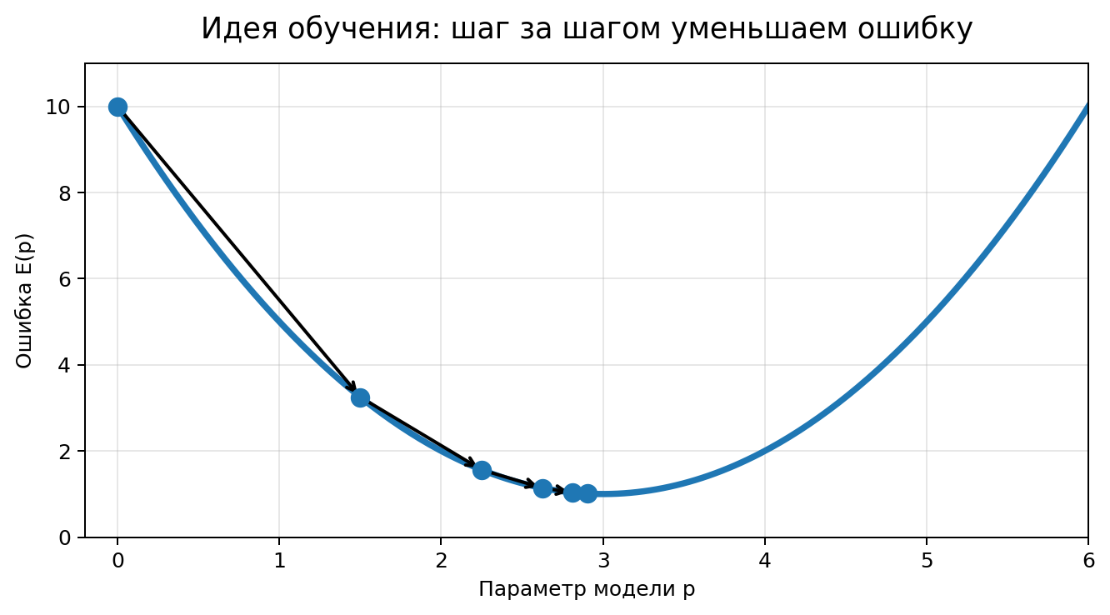
Идея обучения модели: маленькие шаги к меньшей ошибке
Алгоритм постепенно меняет параметр и проверяет, стала ли ошибка меньше.
1. Считаем ошибку
Модель делает прогноз, затем сравнивает его с правильным ответом.
2. Смотрим направление
Производная показывает: увеличить или уменьшить параметр.
3. Делаем шаг
Параметр обновляется, а ошибка пересчитывается заново.
07

Slide 8
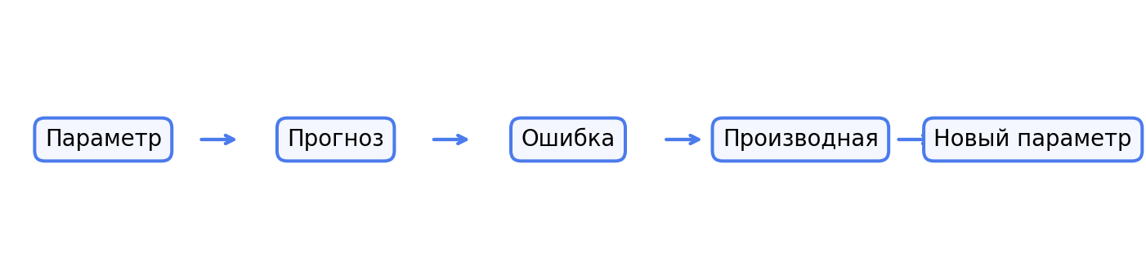
Цикл обучения модели
Каждое обновление — это проверка гипотезы: стало лучше или хуже?
Не магия
Не один шаг
Не без человека
Модель не “понимает” сразу — она постепенно снижает ошибку.
Обучение обычно требует много повторений и проверки качества.
Специалист выбирает данные, метрики и проверяет результат.
08

Slide 9
Мини-эксперимент на Python
Даже простая программа помогает увидеть: ошибка меняется при изменении параметра.
real = 10
for parameter in [0.5, 1.0, 1.5, 2.0]:
prediction = parameter * 6
error = abs(real - prediction)
print(parameter, prediction, error)
Что делает код?
Перебирает разные значения параметра, считает прогноз и ошибку.
Что нужно увидеть?
Где ошибка меньше, там параметр лучше подходит модели.
Важный вывод
Обучение модели — это поиск параметров, которые дают меньшую ошибку.
09

Slide 10
Итоги практикума
Теперь производная связана не только с графиком, но и с обучением модели.
1
Производная показывает скорость и направление изменения.
Вопрос для самопроверки
Если при увеличении параметра ошибка растёт, что нужно сделать с параметром?
2
Ошибка модели зависит от выбранных параметров.
3
Если ошибка уменьшается — движемся в правильную сторону.
Короткий ответ
Уменьшить параметр или сделать шаг в противоположную сторону.
4
Минимум ошибки — цель обучения модели.
5
Результат модели всё равно нужно проверять.
Главная идея: обучение модели — это управляемое уменьшение ошибки
10

